Slide 1
웹 서버 프로그래밍

Slide 2
웹 서버
웹 서버란?
웹 서버는 하드웨어 , 소프트웨어 두 가지 측면으로 구분 할 수 있다.
하드웨어
  웹사이트의 컴포넌트 파일들을 저장하는 컴퓨터
  컴포넌트 파일에는 HTML, Image, CSS, Javascript가 존재
  컴포넌트 파일을 인터넷을 통해 클라이언트에게 전달
소프트웨어
  사용자가 어떻게 호스트 파일들에 접근하는지 관리
  웹 서버는 주소 HTTP 프로토콜을 사용하여 클라이언트의 요청을 처리 및 응답

Slide 3
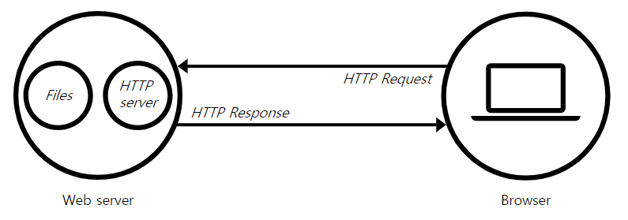
웹 서버
웹 서버란?
브라우저가 웹 서버에서 불려진 파일을 필요로 할 때, 브라우저는 HTTP를 통해 파일을 요청한다. 요청이 올바른 웹 서버(하드웨어)에 도달하였을 때, HTTP 서버(소프트웨어)는 요청된 문서를 HTTP를 이용하여 보낸다.

Slide 4
웹 서버
정적 / 동적 웹 페이지
정적 웹 페이지
  웹 서버에 미리 저장된 파일이 그대로 전달되는 웹 페이지
  유저는 서버에 저장된 데이터가 변경되지 않는 한 고정된 페이지를 보게 된다.
동적 웹 페이지
  웹 서버에 있는 데이터들을 스크립트에 의해 가공 처리 된 후 생성되어 전달되는 웹 페이지
  유저는 상황, 시간, 요청 등에 따라 달라지는 웹페이지를 보게 된다.

Slide 5
웹 서버
정적 / 동적 웹 페이지
종류 | 장점 | 단점
정적 웹 페이지 | 속도가 빠르다 비용이 적게 든다 | 서비스가 한정적이다. 페이지의 수정, 추가, 삭제 등 작업이 모두 수동임으로 관리가 힘들다
동적 웹 페이지 | 서비스가 다양하다. 웹 사이트의 구조에 따라 추가, 수정, 삭제 작업이 용이하여 관리가 쉽다. | 정적 웹 페이지에 비해 상대적으로 느리다. 웹 서버 외의 어플리케이션 서버가 필요함으로 추가 비용이 발생한다.

Slide 6
HTML
HTML
HTML (HyperText Markup Language)은 웹페이지를 기술하기 위한 마크업 언어이다. 조금 더 자세히 말하면 웹페이지의 내용(content)과 구조(structure)을 담당하는 언어로써 HTML 태그를 통해 정보를 구조화하는 것이다.
마크업 언어 - 특별한 기호나 표기를 사용하여 글의 서식과 스타일을 정해주는 언어 (프로그래밍 언어 X)

Slide 7
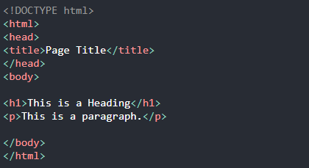
HTML
HTML
HTML 문서는 반드시 <!DOCTYPE html>으로 문서의 형식을 지정해주어야 한다.
실제 html document는 2행부터 시작되고 <html>…</html>에 기술한다.
<head>…</head>에는 title, 외부 파일 참조, 메타데이터 설정 등이 위치하며 웹 브라우져에는 표시되지 않는다.
웹 브라우저에 표시가 되는 부분은 <body>…</body>이다.

Slide 8
HTML
문법
1. 요소(Element)
<p>Hello world</p>
시작태그
콘텐츠
종료태그
HTML 요소는 시작태그와 종료태그 사이에 위한 콘텐츠로 구성된다.
실제 HTML document는 요소들의 집합으로 이루어진다.
html 요소 ( https://www.w3schools.com/tags/default.asp )

Slide 9
HTML
문법
2. 속성(Attribute)
<img src=“html.png”>
속성명
속성값
속성(Attribute)이란 요소의 성질, 특징을 정의하는 명세이다. 요소는 속성을 가질 수 있으며 요소에 추가적 정보(예를 들어 이미지 파일의 경로, 크기 등)를 제공한다.
속성은 시작 태그에 위치해야 하며 이름과 값의 쌍을 이룬다.
html 속성 ( https://www.w3schools.com/tags/ref_attributes.asp )

Slide 10

HTML
문법
3. 주석(comments)
주석(comment)는 주로 개발자에게 코드를 설명하기 위해 사용되며 브라우저는 주석을 화면에 표시하지 않는다.

Slide 11
HTML
Tag
<!DOCTYPE html> : 문서 형식 정의 태그는 출력할 웹 페이지의 형식을 브라우저에게 전달한다. 문서의 최상위에 위치해야 하며 대소문자를 구별하지 않는다.
<html> : 전체 HTML 문서를 감싸는 태그, 브라우저에게 HTML 코드가 해당 태그 내부에 존재한다고 알려준다. 하나만 존재해야 하고 HTML 바깥에 DOCTYPE을 제외한 다른 태그가 있으면 안 된다.
<head> : HTML 문서에 대한 정보를 나타내는 부분이며 주로 외부 소스를 참조해야 할 경우 사용한다. 하나만 존재해야 하고, HTML 바로 아래에 있어야한다.
<body> : HTML 문서에서 실제적으로 보여지는 부분이며 하나만 존재해야 하고, html 바로 아래, head 다음에 위치해야 한다.

Slide 12
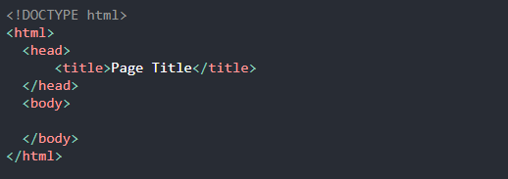
HTML
head Tag
title Tag
- 문서의 제목을 정의. 정의된 제목은 브라우저의 탭에 표시된다.

Slide 13
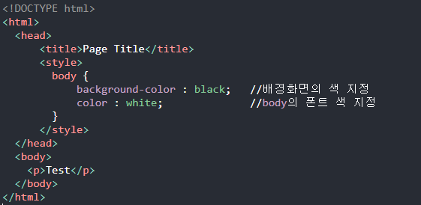
HTML
head Tag
style Tag
- HTML 문서의 style 정보를 정의한다.

Slide 14
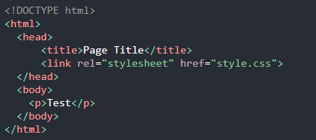
HTML
head Tag
link Tag
- 외부 리소스와의 연계 정보를 정의한다. 주로 외부 CSS파일을 연계하는데 사용한다.

Slide 15
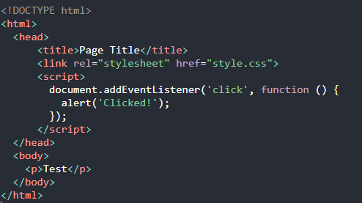
HTML
head Tag
script Tag
- 데이터와 실행 가능한 코드를 문서에 포함할 때 사용하며 보통 JavaScript 코드와 함께 사용한다.

Slide 16
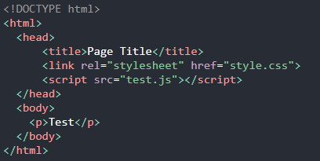
HTML
head Tag
script Tag
- src 속성을 사용하여 외부의 Javascript 파일을 로드 할 수 있다.

Slide 17
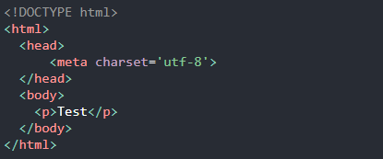
HTML
head Tag
meta Tag
- description, keywords, author, 기타 메타데이터 정의에 사용된다. 메타데이터는 브라우저, 검색엔진(keywords) 등에 의해 사용된다.
charset 속성은 브라우저가 사용할 문자셋을 정의한다.

Slide 18
HTML
head Tag
meta Tag
검색엔진의 최적화를 위하여 사용할 keyword 정의.
웹페이지의 설명을 정의.
웹페이지의 저자를 명시.
30초 마다 새로 고침.

Slide 19
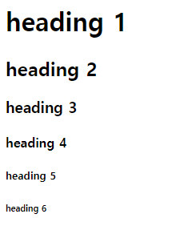
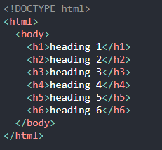
HTML
body Tag
Headings Tag (제목 태그)
제목을 나타날 때 사용하는 태그로 h1부터 h6까지 태그가 존재한다.
h1이 가장 중요한 제목을 뜻하며 글자의 크기도 가장 크다.

Slide 20
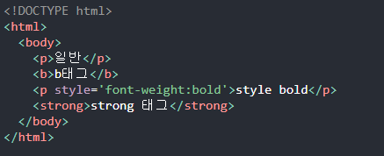
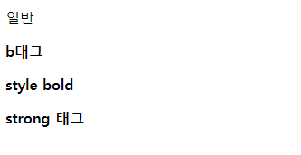
HTML
body Tag
Text Tag (글자 태그)
굵은 글씨

Slide 21
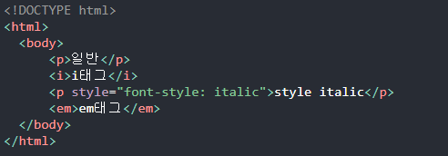
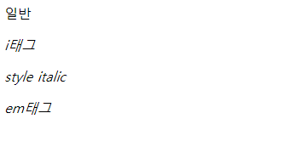
HTML
body Tag
Text Tag (글자 태그)
Italic체

Slide 22
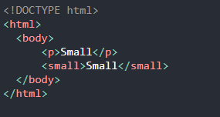

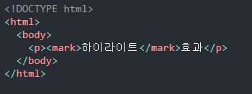

HTML
body Tag
Text Tag (글자 태그)
작은 글씨
하이라이트 효과

Slide 23
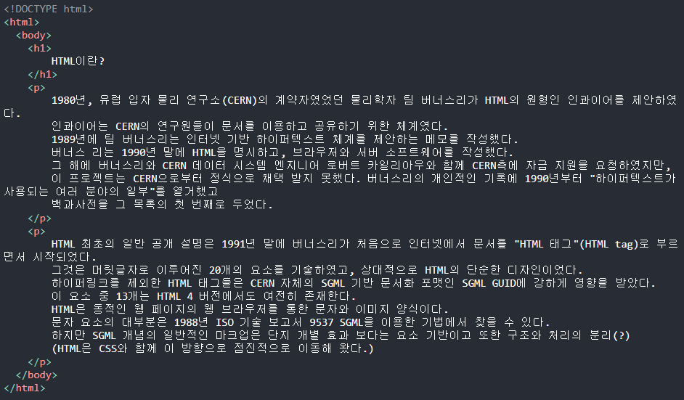
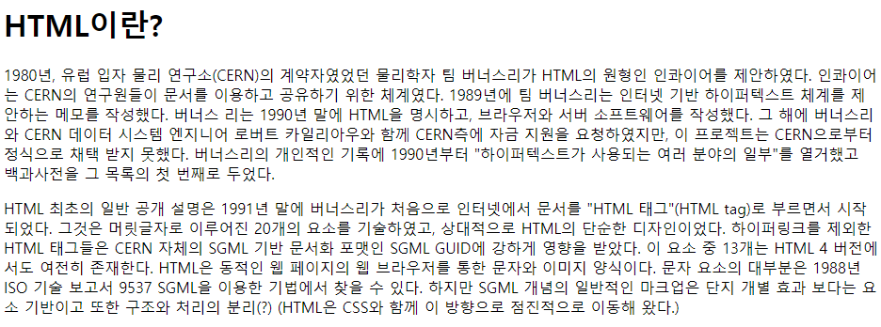
HTML
body Tag
p Tag
단락을 지정하는 태그로 본문 내용에서 많이 사용된다.

Slide 24
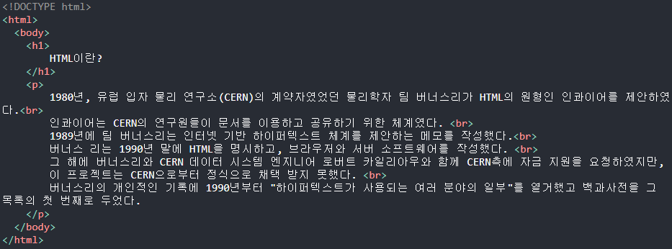
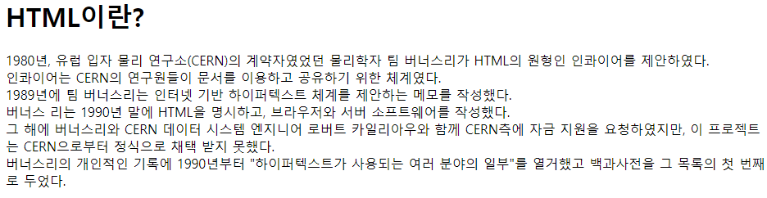
HTML
body Tag
br Tag
강제로 줄 바꿈을 지정한다. br tag는 빈 요소로 종료 태그를 사용하지 않는다.
br tag는 연속적으로 사용 가능하다.

Slide 25
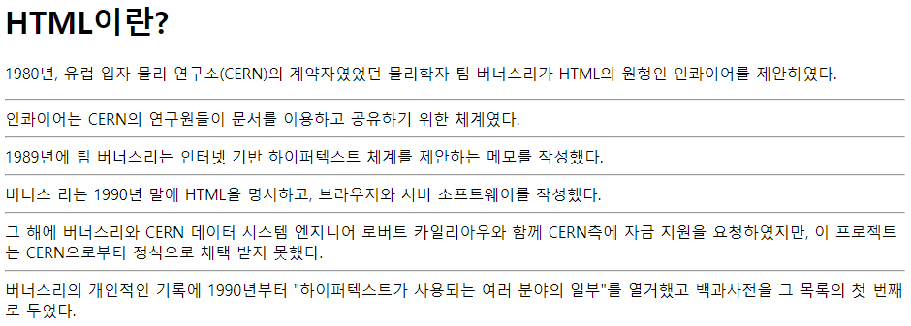

HTML
body Tag
hr Tag
수평줄을 삽입한다.

Slide 26
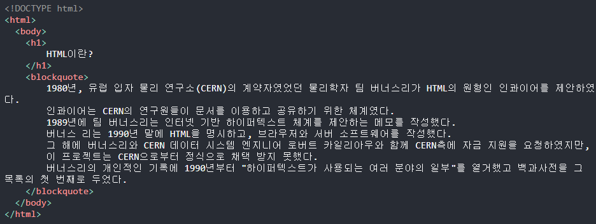
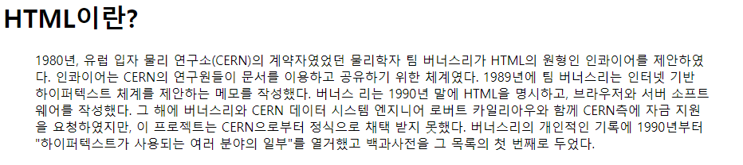
HTML
body Tag
blockquote Tag
긴 인용문 블록을 지정한다. 태그 안의 요소는 들여쓰기 형식으로 표현된다.

Slide 27
HTML
Hyperlink
Hyperlink 란?
하이퍼텍스트 문서 안에서 직접 모든 형식의 자료를 연결하고 가리킬 수 있는 참조 고리이다. 이를테면 동영상, 음악, 그림, 프로그램, 파일, 글 등의 특정 위치를 지정할 수 있다. 이는 하이퍼텍스트의 핵심 개념이며, HTML을 비롯한 마크업 언어에서 구현하고 있다. 이 용어는 단순히 링크(link, 고리)라고 줄여 말하기도 한다. 한마디로 누르면 웹 사이트나 프로그램 등으로 이동하는 것이다.
하이퍼텍스트는 한 문서에서 다른 문서로 즉시 접근할 수 있는 텍스트이다.

Slide 28
HTML
Hyperlink
href 속성
이동하고자 하는 파일의 위치(경로)를 값으로 받는다.

Slide 29
HTML
Hyperlink
디렉토리
파일의 경로
루트 디렉토리 | 파일 시스템 계층 최상위 디렉토리 | C:\
홈 디렉토리 | 시스템의 사용자에게 할당된 개별 디렉토리 | C:\Users\{계정명}
작업 디렉토리 | 작업 중인 파일의 위치한 디렉토리 | ./
부모 디렉토리 | 작업 디렉토리의 부모 디렉토리 | ../
절대 경로 | 현재 작업 디렉토리와 관계없이 특정 파일의 절대적인 위치를 지정한다. | http://www.google.com c:\users\test\Desktop\index.html
상대 경로 | 현재 작업 디렉토리를 기준으로 특정 파일의 상대적인 위치를 지정한다. | ./index.html ../route/second.html

Slide 30
HTML
Hyperlink
href 속성에서 사용 가능한 값
절대 URL | 웹사이트의 URL(http://www.google.com)
상대 URL | 자신의 위치를 기준으로 한 대상 URL (html/index.html)
Fragment identifier | 페이지 내의 특정 id 요소에 대한 링크 (#{id값})
메일 | mailto:
script | javascript:alert(‘test’);

Slide 31
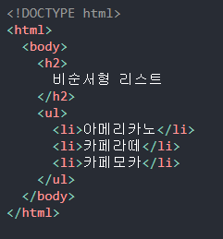
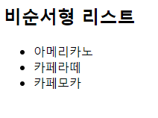
HTML
list Tag
비순서형 리스트<ul>

Slide 32
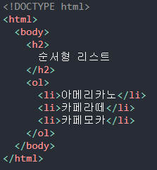
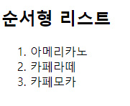
HTML
list Tag
순서형 리스트<0l>

Slide 33
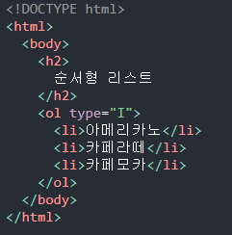
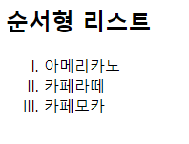
HTML
list Tag
순서형 리스트 type
“1” | 숫자(기본)
“A” | 대문자 알파벳
“a” | 소문자 알파벳
“I” | 대문자 로마숫자
“I” | 소문자 로마숫자

Slide 34
HTML
table
table : 표를 감싸는 태그
tr : 표의 행을 나타내는 태그
th: 표의 열을 나타내는 태그 중 제목을 표현
td: 표의 열을 나타내는 태그

Slide 35
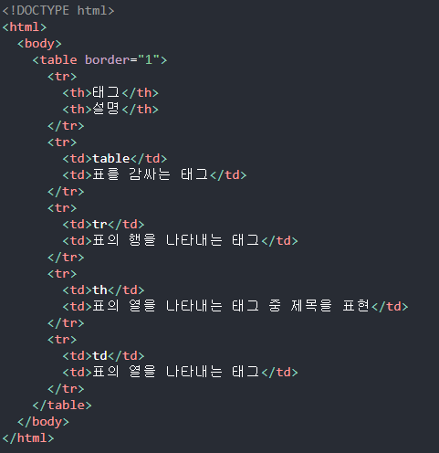
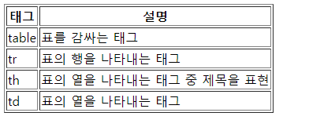
HTML
table

Slide 36
HTML
table 속성
border | 테두리 두께 지정 (주로 CSS에서 사용한다.)
rowspan | 해당하는 셀의 행의 수를 지정
colspan | 해당하는 셀의 열의 수를 지정

Slide 37
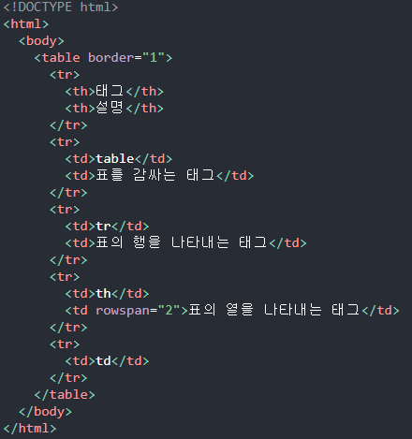
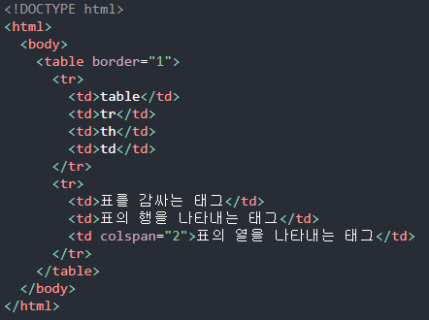
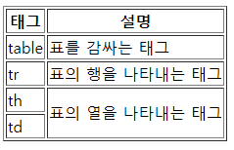

HTML
table 속성

Slide 38
HTML
image
HTML img tag
웹 페이지에 이미지를 삽입하는 경우 img tag를 사용한다.
img 속성
src | 이미지 파일의 경로
alt | 이미지 파일이 없을 경우 나타나는 메시지
width | 이미지의 너비
height | 이미지의 높이

Slide 39
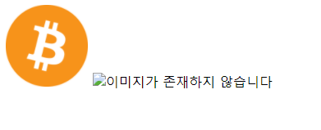
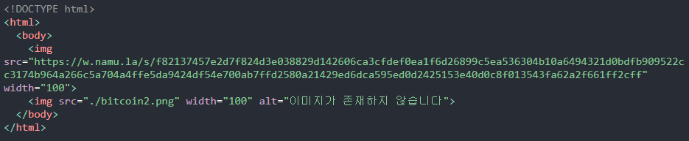
HTML
image

Slide 40
HTML
form
form Tag는 유저가 입력한 데이터를 수집하기 위하여 사용된다.
입력 방식으로는 input, textarea, button, select, checkbox, radio button, submit button등 태그들이 있다
속성
  action : 입력 데이터가 전송될 URL 지정
  method : 입력 데이터 전달 방식 지정 ( get / post )

Slide 41
HTML
form
get
  전송 URL에 입력 데이터를 쿼리스트링 형식으로 보내는 방식
  전송 URL 바로 뒤에 ‘?’를 통하여 데이터의 시작을 알리고 ‘key=value’(딕셔너리) 형태의 데이터를 추가한다.
  URL에 전송 데이터가 노출되기 때문에 보안에 문제가 있을 수 있으며 전송할 수 있는 데이터의 한계가 존재한다. ( 최대 255자 )
post
  get 형식과 다르게 request body에 데이터를 담아 보내는 방식
  URL에 전송 데이터가 노출되지 않아 보안적으로는 뛰어나지만 get 형식에 비해 속도가 느리다.

Slide 42
HTML
input
form 태그 중에서 사용자로부터 데이터를 입력 받기 위해 사용되는 태그이다.
form 태그 내에 존재하여야 입력 데이터를 전송할 수 있다.
서버에 전송되는 데이터는 name이라는 속성을 키로 value 속성을 값으로 하여 ‘key=value’
형태로 전송된다.

Slide 43
HTML
input type
Button | 버튼 생성
Checkbox | Checkbox 생성
Color | 색상 선택 생성
Date | 날짜(년월일) 생성
Email | 이메일 입력 폼 생성
File | 파일 선택 폼 생성
Image | 이미지로 된 버튼 생성
Morth | 월 선택 생성
Number | 숫자 입력 생성
Password | 비밀번호 입력 생성
Radio | Radio 버튼 생성
Range | 범위 선택 생성
Reset | 초기화 버튼 생성
Search | 검색어 입력 생성
Submit | 제출 버튼 생성
Tel | 전화번호 입력 생성
Text | 텍스트 입력 생성
Time | 시간 선택 생성
url | url 입력 생성
Week | 주 선택 생성

Slide 44
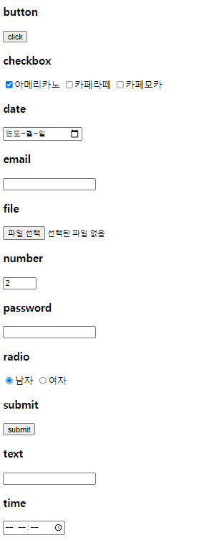
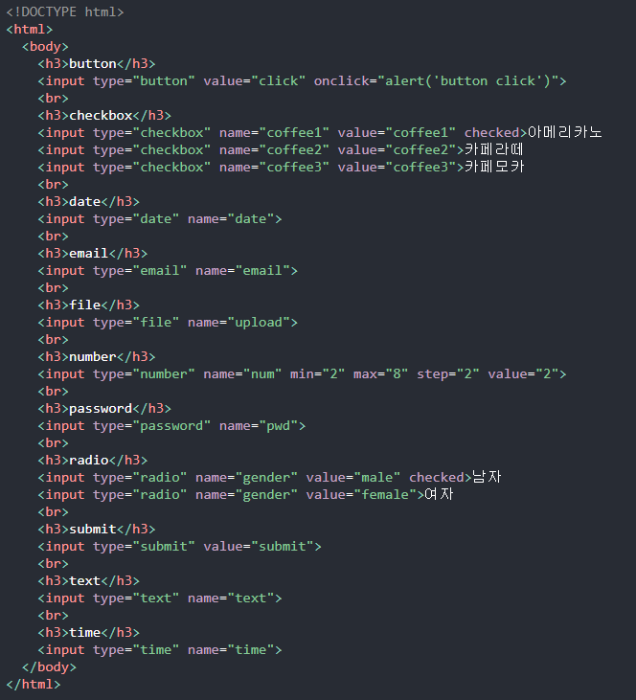
HTML
input

Slide 45
HTML
select
여러 개의 리스트 중 여러 개의 아이템을 선택할 때 사용된다.
서버에 전송되는 데이터는 select 요소의 name을 속성의 키 값으로, option 요소의 value를 key 값으로 하여 key=value(속성) 형태로 전송된다.
select에서 사용하는 태그
Select | Select 생성
Option | Option 생성
optgroup | Option을 그룹화하여 표시

Slide 46
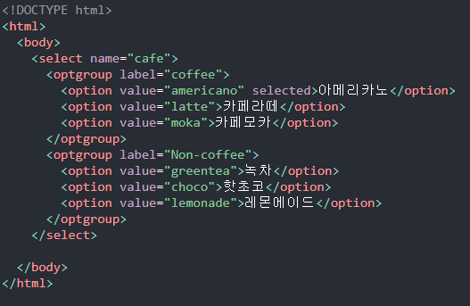
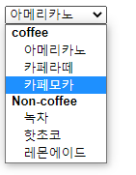
HTML
select

Slide 47
HTML
그 외 Tag
HTML Tag 사이트
https://www.w3schools.com/

Slide 48
CSS
CSS 란
CSS(Cascading Style Sheets)는 HTML이나 XML과 같은 구조화 된 문서(Document)를 화면, 종이 등에 어떻게 렌더링할 것인지를 정의하기 위한 언어이다. 즉, CSS는 HTML의 각 요소(Element)의 style(design, layout etc)을 정의하여 화면(Screen) 등에 어떻게 렌더링하면 되는지 브라우저에게 설명하기 위한 언어이다.
HTML5에서는 HTML는 정보와 구조화, CSS는 styling의 정의라는 본연의 임무에 충실한 명확한 구분이 이루어졌다.

Slide 49
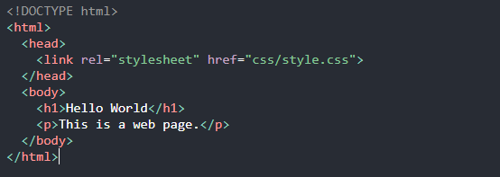
CSS
CSS 적용 방법
Link Style
  외부에 있는 CSS 파일을 로드하는 방식

Slide 50
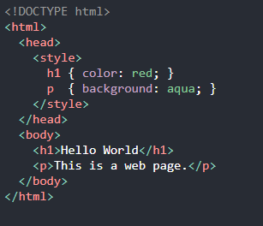
CSS
CSS 적용 방법
Embedding Style
  HTML 내부에 CSS를 포함시키는 방식

Slide 51
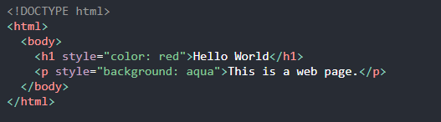
CSS
CSS 적용 방법
Inline Style
  HTML요소의 style에 CSS를 기술하는 방식

Slide 52
CSS
CSS
p{ color : white; font-size : 12px; }
셀렉터
프로퍼티
값
p태그의 글자의 크기는 12px, 글자의 색은 white로 지정
셀렉터는 HTML 요소를 지정한다.
복수의 셀렉터를 지정하는 경우는 (,)로 구분
h1, p { color : white; }

Slide 53
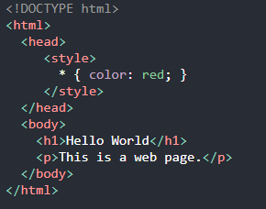
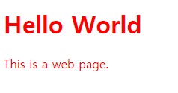
CSS
셀렉터(selector)
* -> 문서내의 모든 요소에 적용

Slide 54
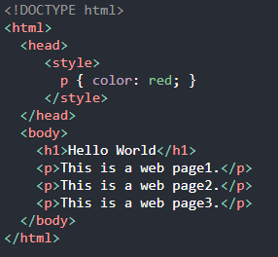
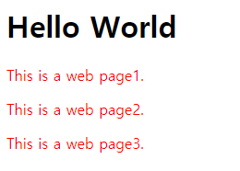
CSS
셀렉터(selector)
태그명 -> 지정된 태크명을 가지는 요소만 적용

Slide 55
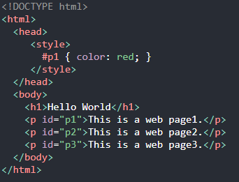
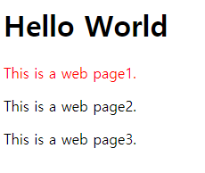
CSS
셀렉터(selector)
#id 값 -> id 속성 값과 일치하는 요소에 적용. id 속성값은 중복될 수 없는 유일한 값이다.

Slide 56
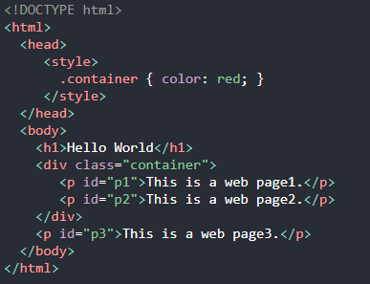

CSS
셀렉터(selector)
.class 값 -> class 값이 일치하는 요소에 적용

Slide 57


CSS
셀렉터(selector)
class 값을 이용한 셀렉터는 여러 개 지정이 가능.

Slide 58


CSS
복합 셀렉터(selector)
셀렉터A 셀렉터B -> A셀렉터의 하위 요소 중 B에 적용

Slide 59
CSS
CSS 크기 단위
CSS에서 대표적으로 사용하는 크기 단위는 px, em, %
px -> 절대값
em, % -> 상대값
대부분의 폰트 사이즈는 기본 16px, 1em, 100%이다

Slide 60

CSS
px
px의 원 의미는 화소 1개의 크기를 뜻한다.
따라서 디바이스의 해상도에 따라 상대적인 크기를 갖는다.
대부분 브라우저는 1px을 1/96의 절대 단위로 인식한다.

Slide 61


CSS
%
지정된 사이즈에 상대적인 사이즈를 설정한다

Slide 62


CSS
em
배수의 단위로 상대 단위이다.

Slide 63


CSS
em
중첩된 자식 요소에 em을 지정하면 모든 자식 요소의 사이즈에 영향을 미치기 때문에 주의해야 한다.(%도 마찬가지)

Slide 64


CSS
rem
최상위 요소의 사이즈를 기준으로 하는 em.
r은 root를 뜻한다.

Slide 65
CSS
Viewpoint 단위
상대적인 단위로 viewpoint를 기준으로 한 상대적 사이즈
viewpoint를 기준으로 하기때문에 반응형 웹에서 자주 사용
vw | Viewpoint 너비의 1/100 | 너비가 1000px 라면 10px 로 지정
vh | Viewpoint 높이의 1/100 | 높이가 600px 라면 6px 로 지정
vmin | Viewpoint 너비, 높이 중 작은 쪽의 1/100 | 너비와 높이 중 높이가 작기때문에 6px 로 지정
vmax | Viewpoint 너비, 높이 중 큰 쪽의 1/100 | 너비와 높이 중 너비가 크기때문에 10px 로 지정

Slide 66

CSS
Viewpoint 단위

Slide 67
CSS
색상 표현 단위
색을 표현 하는 방식 키워드(red, blue)를 사용할 수 있다. 사용이 간편하지만 지정할 수 있는 색상의 수의 제한이 있다.
다양한 색을 지정하기 위해서는 표와 같은 방식이 있다.
https://htmlcolorcodes.com/ (색상을 확인 할 수 있는 사이트)
HEX 코드(Hexadecimal Colors) | #000000
RGB(Red, Green, Blue) | rgb(255, 255, 0)
RGBA(Red, Green, Blue, Alpha) | rgba(255, 255, 0, 1)
HSL(Hue, Saturation, Lightness) | hsl(0, 100%, 25%)
HSLA(Hue, Saturation, Lightness, Alpha) | hsla(60, 100%, 50%, 1)

Slide 68


CSS
색상 표현

Slide 69

CSS
Box 영역
HTML 요소는 Box 형태의 영역을 가지고 있다. 이러한 Box는 Content, Padding, Border, Margin으로 구성된다.
Content | 텍스트나 이미지 등 실제 내용이 위치는 영역
Padding | Border(테두리) 안쪽에 위치하는 내부 여백의 영역
Border | 테두리 영역
Margin | Border(테두리) 바깥에 위치하는 외부 여백의 영역

Slide 70


CSS
Box 영역

Slide 71
CSS
너비, 높이 단위
너비는 width, 높이는 height로 사용된다.
이때 지정 되는 너비와 높이는 content의 영역을 대상으로 한다.
지정한 영역이 실제 content의 영역보다 작으면 영역이 넘치게 되는 것에 유의해야 한다.

Slide 72


CSS
너비, 높이 단위 (잘못된 예)

Slide 73


CSS
margin / padding 속성
content의 4개의 방향 (top, right, left, bottom)에 대하여 지정이 가능

Slide 74
CSS
margin / padding 속성
-top –right –left –bottom 4방향을 각각 지정하는 방법 외에 margin / padding 속성 하나만으로 4방향을 지정할 수 있다.
4개의 값을 지정
  margin : 10px 20px 30px 40px (top:10px, right:20px, left:30px, bottom:40px)
3개의 값을 지정
  margin : 10px 20px 30px (top:10px, right:20px, left:20px, bottom:30px)
2개의 값을 지정
  margin : 10px 20px (top:10px, right:20px, left:20px, bottom:10px)
1개의 값을 지정
  margin : 10px (top:10px, right:10px, left:10px, bottom:10px)

Slide 75
CSS
border 속성
테두리를 지정하는 borde의 속성으로는
border-style : 테두리 선의 스타일 지정
border-width : 테두리 선의 두께를 지정
border-color : 테두리 선의 색을 지정
border-radius : 테두리 모서리를 둥글게 표현하도록 지정
4 가지가 있다.

Slide 76


CSS
border-style
선의 스타일은 dotted, dashed, solid, double, groove, ridge, inset, outset이 존재한다.

Slide 77


CSS
border-width
테두리 선의 두께를 지정하고 border-style이 지정이 되 있지 않은 경우에는 사용이 불가능하다.

Slide 78


CSS
border-color
테두리 선의 색을 지정

Slide 79


CSS
border-radius
테두리 모서리를 둥글게 표현하도록 지정한다. 속성 값은 px, em, %를 사용한다.

Slide 80
jquery
jquery란?
jQuery는 존 레식이 2006년에 발표한 크로스 플랫폼을 지원하는 경량의 자바스크립트 라이브러리이다. HTML 문서의 탐색이나 조작, 이벤트 핸들링, 애니메이션, Ajax등을 멀티 브라우저를 지원하는 API를 통해 더욱 간편하게 사용할 수 있다.
2017년 기준으로 상위 100만개의 웹 페이지중 89%가 jQuery를 사용하고 있다.

Slide 81
jquery
jquery 특징
Element를 선택하기 쉽게 할 수 있다.
선택된 Element들을 효율적으로 제어할 수 있다.
JavaScript로 만들어진 라이브러리이다.

Slide 82
jquery
jquery $?
달러($) 기호는 제이쿼리를 의미하면서 제이쿼리에 접근할 수 있는 식별자 입니다.
괄호안에 "선택자"를 이용하여 원하는 HTML 요소를 선택하고 동작 함수를 정의하여 선택된 요소에 원하는 동작을 설정합니다
$() 함수는 선택된 HTML 요소를 제이쿼리에서 이용할 수 있는 형태로 생성해줍니다.
$() 함수의 인수로는 HTML 태그 이름뿐만 아니라, CSS 선택자를 전달하여 특정 HTML 요소를 선택할 수 있습니다.

Slide 83
AJAX
AJAX ?
AJAX란, JavaScript의 라이브러리중 하나이며 Asynchronous Javascript And Xml(비동기식 자바스크립트와 xml)의 약자이다. 브라우저가 가지고있는 XMLHttpRequest 객체를 이용해서 전체 페이지를 새로 고치지 않고도 페이지의 일부만을 위한 데이터를 로드하는 기법 이며 JavaScript를 사용한 비동기 통신, 클라이언트와 서버간에 XML 데이터를 주고받는 기술이다.
즉, 쉽게 말하자면 자바스크립트를 통해서 서버에 데이터를 요청하는 것이다.

Slide 84
AJAX
비동기 방식?
비동기 방식은 웹페이지를 리로드하지 않고 데이터를 불러오는 방식이며 Ajax를 통해서 서버에 요청을 한 후 멈추어 있는 것이 아니라 그 프로그램은 계속 돌아간다는 의미를 내포하고 있다.
페이지 리로드의 경우 전체 리소스를 다시 불러와야하는데 이미지, 스크립트 , 기타 코드등을 모두 재요청할 경우 불필요한 리소스 낭비가 발생하게 되지만 비동기식 방식을 이용할 경우 필요한 부분만 불러와 사용할 수 있으므로 매우 큰 장점이 있다.

Slide 85
AJAX
AJAX를 사용하는 이유
AJAX는 HTML 페이지 전체가 아닌 일부분만 갱신할 수 있도록 XMLHttpRequest객체를 통해 서버에 request한다. 이 경우, JSON이나 XML형태로 필요한 데이터만 받아 갱신하기 때문에 그만큼의 자원과 시간을 아낄 수 있다.

Slide 86
AJAX
AJAX의 장점
웹페이지의 속도향상
서버의 처리가 완료될 때까지 기다리지 않고 처리가 가능하다.
서버에서 Data만 전송하면 되므로 전체적인 코딩의 양이 줄어든다.
기존 웹에서는 불가능했던 다양한 UI를 가능하게 해준다.

Slide 87
AJAX
AJAX의 단점
히스토리 관리가 되지 않는다.
페이지 이동 없는 통신으로 인한 보안상의 문제가 있다.
연속으로 데이터를 요청하면 서버 부하가 증가할 수 있다.
XMLHttpRequest를 통해 통신하는 경우, 사용자에게 아무런 진행 정보가 주어지지 않는다. (요청이 완료되지 않았는데 사용자가 페이지를 떠나거나 오작동할 우려가 발생하게 된다.)
AJAX를 쓸 수 없는 브라우저에 대한 문제 이슈가 있다.
HTTP 클라이언트의 기능이 한정되어 있다.
지원하는 Charset이 한정되어 있다.
Script로 작성되므로 디버깅이 용이하지 않다.
동일-출처 정책으로 인하여 다른 도메인과는 통신이 불가능하다. (Cross-Domain문제)

Slide 88
Trsnsition
Transition
transition은 속성을 서서히 변화시키는 속성입니다.
transition-property, transition-duration, transition-timing-function, transition-delay 속성을 한 번에 정합니다.
IE는 버전 10부터 지원합니다.

Slide 89
Trsnsition
Transition
transition : property timing-function duration delay | initial | inherit
property : transition을 적용시킬 속성을 정합니다.
timing-function : transition의 진행 속도를 정합니다
duration : transition의 총 시간을 정합니다.
delay : transition의 시작을 연기합니다.
initial : 기본값으로 설정합니다.
inherit : 부모 요소의 속성값을 상속받습니다.

Slide 90
Trsnsition
Transition
transition은 속성을 서서히 변화시키는 속성입니다.
transition-property, transition-duration, transition-timing-function, transition-delay 속성을 한 번에 정합니다.
IE는 버전 10부터 지원합니다.

Slide 91
Trsnsition
Transition-property
none : 모든 속성에 적용하지 않습니다.
all : 모든 속성에 적용합니다.
property : 속성을 정합니다. 여러 개의 속성을 지정할 경우 쉼표로 구분합니다.
initial : 기본값으로 설정합니다.
inherit : 부모 요소의 속성값을 상속받습니다.

Slide 92
Trsnsition
Transition-property
none : 모든 속성에 적용하지 않습니다.
all : 모든 속성에 적용합니다.
property : 속성을 정합니다. 여러 개의 속성을 지정할 경우 쉼표로 구분합니다.
initial : 기본값으로 설정합니다.
inherit : 부모 요소의 속성값을 상속받습니다.

Slide 93
Trsnsition
Transition-timing-function
ease : cubic-bezier( 0.25, 0.1, 0.25, 1 )과 같습니다.
linear : cubic-bezier( 0, 0, 1, 1 )과 같습니다.
ease-in : cubic-bezier( 0.42, 0, 1, 1 )과 같습니다.
ease-out : cubic-bezier( 0, 0, 0.58, 1 )과 같습니다.
ease-in-out : cubic-bezier( 0.42, 0, 0.58, 1 )과 같습니다.
step-start : steps( 1, start )와 같습니다.
step-end : steps( 1, end )와 같습니다.
steps( n, start|end ) : n단계로 나누어서 변화시킵니다. start 또는 end를 입력하지 않으며 end로 처리합니다.
cubic-bezier( n, n, n, n ) : n에는 0부터 1까지의 수를 넣습니다.
initial : 기본값으로 설정합니다.
inherit : 부모 요소의 속성값을 상속받습니다.

Slide 94
Trsnsition
Transition-duration
기본값은 0s입니다.
시간 단위는 초(s) 또는 1/1000초(ms)를 사용합니다.
initial : 기본값으로 설정합니다.
inherit : 부모 요소의 속성값을 상속받습니다.

Slide 95
Trsnsition
Transition-delay
기본값은 0s입니다.
시간 단위는 초(s) 또는 1/1000초(ms)를 사용합니다.
initial : 기본값으로 설정합니다.
inherit : 부모 요소의 속성값을 상속받습니다.

Slide 96
CSS
border 속성
테두리를 지정하는 borde의 속성으로는
border-style : 테두리 선의 스타일 지정
border-width : 테두리 선의 두께를 지정
border-color : 테두리 선의 색을 지정
border-radius : 테두리 모서리를 둥글게 표현하도록 지정
4 가지가 있다.

Slide 97
Javascript
Javascript의 탄생
javascript는 1995년 약 90%의 시장 점유율로 웹 브라우저 시장을 지배하고 있던 넷스케이프 커뮤니케이션즈는 정적인 HTML을 동적으로 표현하기 위한 프로그래밍 언어를 도입하기로 결정하였고 이 과정에서 브렌던 아이크가 개발한 언어인 javascript가 탄생하게 되었다.
javascript는 1996년 3월에 넷스케이프 커뮤니케이션즈의 웹 브라우저인 Netscape Navigator2에 탑재되었고 초기에는 “Mocha”라는 이름으로 명명되었다. 그해 9월에는 “LiveScript”로 이름이 변경되었으면 12월에 “JavaScript＂로 최종 변경되었다.

Slide 98
Javascript
Javascript의 성장
웹 페이지 보조적인 기능
Ajax 등장
JavaScript와 Ajax를 기반으로 동작하는 google maps 발표
Jqeury 등장
V8 자바스크립트 엔진 등장
브라우저 이외에 환경에서 동작 시킬 수 있는 Nodejs 등장
초창기
1999년
2005년
2006년
2008년
2009년

Slide 99
Javascript
Javascript 특징
HTML, CSS와 함께 웹을 구성하는 요소 중 하나로 웹 브라우저에서 동작하는 유일한 프로그래밍 언어이다.
개발자가 별도의 컴파일을 수행하지 않는 인터프리터 언어(Interpreter Language)이다.
명령형(imperative), 함수형(functional), 프로토타입 기반(prototype-based) 객체지향 프로그래밍을 지원하는 멀티 패러다임 프로그래밍 언어이다.

Slide 100
Javascript
Javascript 엔진
JavaScript 엔진은 JavaScript 코드를 이해하고 실행하는 프로그램 또는 인터프리터이다.
JavaScript 엔진에는 여러 종류가 있는데, 예를 들자면 Google Chrome의 V8, Mozilla Firefox의 SpiderMonkey, Microsoft Edge의 Chakra 등이 존재합니다.
ES6 지원 현황은 http://kangax.github.io/compat-table/es6/ 이곳에서 확인이 가능하다.

Slide 101
Javascript
Javascript 개발 환경
- Google Chrome 설치
https://www.google.com/intl/ko_ALL/chrome/
- Node.js 설치
https://nodejs.org/ko/
- VisualStudio code 설치
https://code.visualstudio.com/

Slide 102

Javascript
Google Crome 개발자 도구
구글 크롬에서 단축키
windows -> F12 또는 Ctrl+Shift+I
Mac -> command+option+I
크롬 브라우저가 제공하는 개발자 도구로 별도의 설치 없이 사용이 가능하다.

Slide 103
Javascript
Google Crome 개발자 도구
개발자 도구의 주요 기능
패널 | 설명
Elements | 웹 페이지의 DOM과 CSS를 편집하여 렌더링 된 뷰를 확인 가능
Console | 웹 페이지의 에러 확인이 가능하고 Javascript 소스코드에 포함 시킨 console.log 메소드의 결과를 확인 할 수 있다.
Sources | 웹 페이지의 Javascript 코드를 디버깅 할 수 있다.
Network | 웹 페이지에 관련된 네트워크 요청 정보와 퍼포먼스를 확인 할 수 있다.
Application | 웹 스토리지, 세션, 쿠키를 확인하고 관리 할 수 있다.

Slide 104
Javascript
Google Crome 콘솔
개발자 도구의 콘솔 패널은 Javascript 코드에서 에러가 발생 시 가장 우선적으로 확인해야 되는 곳이다.
구현 단계에서 간편하게 값을 확인하기 위해 console.log 함수를 자주 사용하는데 콘솔 패널에서 이 값을 확인 할 수 있다.
Javascript 코드를 직접 입력하여 그 결과를 확인 할 수 있는 REPL(Read Eval Print Loop:입력 수행 출력 반복)환경으로 사용할 수 있다.

Slide 105

Javascript
Google Crome 콘솔
프롬프트에 Javascript 코드를 입력하고 엔터 키를 입력하면 실행 결과가 표시된다.

Slide 106

Javascript
Google Crome 콘솔
Javascript 코드 실행 중 에러가 발생하면 콘솔에 에러가 표시된다.

Slide 107

NODEJS
Node.js 설치
설치 확인
$> node -v
$> npm -v

Slide 108

NODEJS
Visual Studio Code
적당한 위치에 프로젝트 폴더를 생성하고 visualstudio code를 이용하여 index.js을 생성 후 다음과
같은 코드를 입력한다.
const a = [0, 1, 2, 3];
console.log(a);

Slide 109

NODEJS
Visual Studio Code
visualstudio code에는 터미널이 존재한다. Ctrl+` 단축키를 사용하면 터미널이 열리게 된다.
이 터미널에서 Node.js 명령어로
Javascript파일이 실행 가능하다.
node index.js

Slide 110
NODEJS
Visual Studio Code
편의성을 위해 확장 플러그인을 설치한다.
Code Runner
Live Server
Extension 클릭

Slide 111
NODEJS
Visual Studio Code
Code Runner
Javascript를 비롯한 다양한 프로그래밍 언어를 실행할 수 있다.
Live Server
소스코드를 수정할 때마다 수정 사항을 자동으로 반영하여 브라우저에 표시가 되기 때문에 매우 편리하다.

Slide 112
NODEJS
변수?
변수는 데이터를 담기 위한 메모리 공간을 의미한다.
Javascript에서는 var 라는 키워드로 변수를 선언하며, 선언함과 동시에 값을 할당 할 수 있다.
var a;
a = 1;
var b = “Hello World”;
변수는 2가지 방법 다 가능하다.

Slide 113
NODEJS
변수의 데이터 타입
Javascript에서 변수의 모든 값은 7가지의 데이터 타입을 제공한다.
-원시타입
number
string
Boolean
null
undefined
symbol
-객체 타입
object

Slide 114
NODEJS
변수의 데이터 타입 예시
// Number
var num1 = 1001;
var num2 = 10.50;
// String
var string1 = 'Hello';
var string2 = "World";
// Boolean
var bool = true;
// null
var foo = null;
// undefined
var bar;
// Object
var obj = { name: 'Lee', gender: 'male’ };
// Array
var array = [ 1, 2, 3 ];
// function
var foo = function() {};

Slide 115

NODEJS
변수(number)
C와 Java 같은 경우, int, long, float, double 등과 같은 다양한 숫자 타입이 존재한다. Javascript에서는 하나의 숫자 타입만 존재한다.
모든 수는 실수로 처리한다.
Javascript에서 데이터타입은 모두 10진수로
해석된다

Slide 116

NODEJS
변수(string)
문자열(string) 타입은 텍스트 데이터를 나타내는데 사용한다. String은 ‘’ 나 “” 안에 텍스트를 넣어서 생성한다.
“” 안에 ‘’를 넣으면 텍스트로 인식한다.
반대로 ‘’안에 “”를 넣어도 텍스트로 인식한다.

Slide 117

NODEJS
변수(boolean)
불리언(Boolean) 타입은 참, 거짓을 나타내는 true와 false 뿐이다.
이 타입은 if문과 같은 조건문에서 자주 사용된다.

Slide 118
NODEJS
변수(null)
널(null)타입은 변수의 값이 없다는 것을 의미한다.
변수(undefined)
undefined 타입은 변수 선언 후 값이 할당되지 않았을 경우에 undefined 값을 가진다.

Slide 119
NODEJS
연산자
이항 산술 연산자
이항 산술 연산자 | 의미
+ | 덧셈
- | 뺄셈
* | 곱셈
/ | 나눗셈
% | 나머지

Slide 120
NODEJS
연산자
단항 산술 연산자
단항 산술 연산자 | 의미
++ | 증가
-- | 감소
+ | 어떠한 효과도 없다
- | 음수를 양수로 양수를 음수로 변환

Slide 121
NODEJS
연산자
할당 연산자
할당 연산자 | 사례 | 동일 표현
= | x=y | x=y
+= | x+=y | x=x+y
-= | x-=y | x=x-y
*= | x*=y | x=x*y
/= | x/=y | x=x/y
%= | x%=y | x=x%y

Slide 122
NODEJS
연산자
비교 연산자
비교 연산자 | 사례 | 의미 | 설명
== | x==y | 동등 비교 | x와 y가 같다
=== | x===y | 일치 비교 | x와 y의 값과 타입이 같다
!= | x!=y | 부등 비교 | x와 y가 다르다
!== | x!==y | 불일치 비교 | x와 y의 값과 타입이 다르다

Slide 123
NODEJS
연산자
대소 관계 비교 연산자
대소 관계 비교 연산자 | 사례 | 설명
> | x>y | x가 y보다 크다
< | x<y | x가 y보다 작다
>= | x>=y | x가 y보다 크거나 같다
<= | x<=y | x가 y보다 작거나 같다

Slide 124
NODEJS
연산자
논리 연산자
논리 연산자 | 의미
&& | AND
|| | OR
! | NOT

Slide 125
NODEJS
조건문
조건문은 주어진 조건식의 평가 결과에 따라 실행을 결정한다. 조건식은 불리언(Boolean)값으로 평가될 수 있는 표현식이다.
Javascript에서는 if...else 문과 switch문 2가지의 조건문을 제공한다.

Slide 126
NODEJS
조건문(if…else문)
if…else문은 주어진 조건식이 참이냐 거짓이냐에 따라 실행할 코드를 결정한다.
조건식의 결과가 불리언 값이 아니라면 강제 변환되어 참, 거짓을 구분한다.
조건식을 추가하고 싶으면 else if(조건식)을 사용하면 된다.
if(조건식){
//조건식이 참이라면 실행되는 블럭
}else if(조건식2){
//조건식이 거짓 조건식2가 참이라면 실행되는 블럭
}else{
//조건식 2개가 다 거짓이라면 실행되는 블럭
}

Slide 127

NODEJS
조건문(if…else문) 예제

Slide 128
NODEJS
조건문(switch문)
switch문은 표현식을 평가하여 그 값과 일치하는 표현식을 가지는 case문으로 실행 순서를 이동시킨다.
case문은 상황을 의미하는 표현식을 지정하고 콜론(:)으로 마무리한다. 표현식과 일치하는 표현식이 없다면 default문으로 이동한다.
switch(표현식){
case 표현식1:
//표현식1과 일치하는 경우 실행될 코드
break;
case 표현식2:
//표현식2과 일치하는 경우 실행될 코드
break;
default:
//case문의 표현식과 일치하지 않을 경우 실행될 코드
}

Slide 129

NODEJS
조건문(switch문) 예제

Slide 130
NODEJS
반복문
반복문은 주어진 조건식의 평가 결과가 참인 경우 코드를 실행하고 그 후 다시 검사하여 조건이 거짓일때 까지 반복된다.
Javascript는 for문, while문, do…while문 3가지의 반복문은 제공한다.

Slide 131
NODEJS
반복문(for문)
for문은 조건식이 거짓이 될 때까지 코드를 반복 실행한다. 가장 일반적으로 사용 되는 반복문이다.
for(초기조건; 조건식; 증감식){
//조건식이 참인 경우 반복 실행이 될 코드
}

Slide 132

NODEJS
반복문(for문) 예제

Slide 133

NODEJS
반복문(for문) 예제 – 다중 for문 사용

Slide 134
NODEJS
반복문(while문)
while문은 주어진 조건식의 평가 결과가 참이면 코드를 계속 반복해서 실행한다. 조건문이 거짓이 되면 실행을 종료한다. if문과 마찬가지로 조건식이 불리언 값이 아니면 강제 변환되어 참과 거짓을 구분한다.
while(조건식){
//조건식이 참인 경우 반복 실행이 될 코드
}

Slide 135

NODEJS
반복문(while문) 예제

Slide 136
NODEJS
반복문(do…while문)
do…while문은 코드를 실행하고 조건식을 평가한다. 따라서 코드를 무조건 한번은 실행하게 된다.(while문과 차이점)
do {
//반복 실행이 될 코드
}while(조건식);

Slide 137

NODEJS
반복문(do…while문) 예제

Slide 138
NODEJS
Nodejs 란
Nodejs는 2009년 라이언 달이 발표를 하였다.
Chrome V8 자바스크립트 엔진으로 빌드 된 자바스크립트 런타임 환경으로 주로 Server-side Application 개발에 사용되는 소프트웨어 플랫폼이다. 브라우저 외부 환경에서 자바스크립트 애플리케이션 개발에 사용되며 이에 필요한 모듈, 파일 시스템, HTTP 등 빌드인 API를 제공한다.
Nodejs는 Non-blocking I/O와 단일 스레드 이벤트 루프를 통한 높은 Request 처리 성능을 가지고 있다.

Slide 139
NODEJS
REPL (Read Eval Print Loop)
REPL (Read Eval Print Loop)은 윈도우 커맨드,
혹은 Unix/Linux Shell 처럼 사용자가 커맨드를 입력하면 시스템이 값을 반환하는 환경을 가르킵니다.
Node.js REPL 환경과 함께 제공되며 다음과 같은 기능을 수행 할 수 있습니다.
Read - 유저의 값을 입력 받아 Javascript 데이터 구조로 메모리에 저장합니다.
Eval- 데이터를 처리(Evaluate) 합니다.
Print- Eval로 인해 반환된 값을 출력합니다.
Loop- Read, Eval, Print를 반복합니다.

Slide 140
NODEJS
REPL 커맨드
Ctrl+C – 현재 명령어를 종료합니다.
Ctrl+C (2번) – Node REPL 을 종료합니다.
Ctrl+D – Node REPL을 종료합니다.
위/아래 키 – 명령어 히스토리를 탐색하고 이전 명령어를 수정합니다.
Tab – 현재 입력란에 쓴 값으로 시작하는 명령어 / 변수 목록을 확인합니다.
.help – 모든 커맨드 목록을 확인합니다.
.break – 멀티 라인 표현식 입력 도중 입력을 종료합니다.
.clear – .break 와 같습니다.
.save filename – 현재 Node REPL 세션을 파일로 저장합니다.
.load filename – Node REPL 세션을 파일에서 불러옵니다.

Slide 141

NODEJS
REPL 예제
Node.js에서 제공하는 REPL은 윈도우의 CMD, 맥의 터미널 등등에서 제공해준다.
VisualStudio code 터미널을 통해서도 가능하다.

Slide 142
NODEJS
Pakeage.json 파일 생성
Package.json 은 노드 어플리케이션 / 모듈의 경로에 위치해 있으며 패키지의 속성을 정의 합니다.
Package.json은 노드와 NPM에 설치 한 후에 원하는 위치의 폴더에서
`npm init` 을 하면 생성 됩니다.
`package.json`을 생성 후에 의존성 모듈들을 설치하면 되겠습니다.

Slide 143
NODEJS
Node Package Manager(NPM)
Node Package Manager (NPM)의 두가지 주요 기능
•NPMSearch 에서 탐색 가능한 Node.js 패키지/모듈 저장소
•Node.js 패키지 설치 및 버전 / 호환성 관리를 할 수 있는 커맨드라인 유틸리티
NPM을 사용하여 모듈 설치
$ npm install <모듈이름>
Node.js 웹 프레임워크 중 하나인 express 설치
$ npm install express
모듈 제거
$ npm uninstall express
모듈 업데이트
$ npm update express
모듈 검색
$ npm search express

Slide 144
NODEJS
Blocking Code
어떤 작업이 끝날 때까지 기다리게 되고 이 현상을 ‘Blocking’이라고 표현합니다.
var fs = require("fs");
var data = fs.readFileSync('input.txt');
console.log(data.toString());
console.log("프로그램 종료");

Slide 145
NODEJS
Non-Blocking Code
var fs = require("fs");
fs.readFile('input.txt', function(err, data){
if(err){
return console.log(err)
}else{
console.log(data.toString())
}
});
console.log("프로그램 종료");

Slide 146
NODEJS
callback 함수를 사용하여 이렇게 프로그램의 흐름을 끊지 않음으로서,
Non-Blocking 코드를 사용하는 서버는 Blocking 코드를 사용하는 서버보다
더 많은 양의 요청을 빠르게 처리 할 수 있게됩니다.

Slide 147

NODEJS
http 모듈을 이용한 서버 생성

Slide 148

NODEJS
Router로 request 처리
브라우저에서 Request가 왔을때 서버에서 어떤 작업을 할지 Router를 통하여 설정해준다.

Slide 149

NODEJS
Express 모듈을 이용한 서버 생성

Slide 150

NODEJS
Router 다루기
라우터 폴더를 만들고 안에 main.js 생성 후 아래와 같이 작성해주세요.

Slide 151

NODEJS
index.js 업데이트

Slide 152

NODEJS
index.js에 코드 추가

Slide 153
NODEJS
정적파일 다루기
public/css 디렉토리를 만들고 그 안에 style.css 파일을 생성
body{
background-color: black;
color: white;
}

Slide 154
Database
데이터베이스
데이터베이스(DB: database)는 통합하여 관리되는 데이터의 집합체를 의미합니다.
이는 중복된 데이터를 없애고, 자료를 구조화하여, 효율적인 처리를 할 수 있도록 관리됩니다.
따라서, 여러 업무에 여러 사용자가 데이터 베이스를 사용할 수 있습니다.
이러한 데이터베이스는 응용 프로그램과는 다른 별도의 미들웨어에 의해 관리됩니다.
데이터베이스를 관리하는 이러한 미들웨어를 데이터베이스 관리 시스템(DBMS: Database Management System)이라고 합니다.

Slide 155
Database
데이터베이스 특징
1. 사용자의 질의에 대하여 즉각적인 처리와 응답이 이루어집니다.
2. 생성, 수정, 삭제를 통하여 항상 최신의 데이터를 유지합니다.
3. 사용자들이 원하는 데이터를 동시에 공유할 수 있습니다.
4. 사용자가 원하는 데이터를 주소가 아닌 내용에 따라 참조 할 수 있습니다.
5. 응용프로그램과 데이터베이스는 독립되어 있으므로, 데이터의 논리적 구조와 응용프로그램은 별개로 동작됩니다.

Slide 156
Database
SQL
SQL(Structured Query Language)은 데이터베이스에서 데이터를 정의, 조작, 제어하기 위해 사용하는 언어입니다.
따라서 SQL 구문도 위의 목적에 맞게 크게 세 가지로 구분할 수 있습니다.
속성 | 설명 | 주요 명령어
DDL | 데이터베이스나 테이블 등을 생성, 삭제하거나 그 구조를 변경하기 위한 명령어 | CREATE, ALTER, DROP
DML | 데이터베이스에 저장된 데이터를 처리하거나 조회, 검색하기 위한 명령어 | INSERT, UPDATE, DELETE, SELECT 등
DCL | 데이터베이스에 저장된 데이터를 관리하기 위하여 데이터의 보안성 및 무결성 등을 제어하기 위한 명령어 | GRANT, REVOKE 등

Slide 157
Database
CREATE 문
새로운 데이터베이스 생성
CREATE DATABASE 데이터베이스이름;
새로운 데이터베이스 선택
USE 데이터베이스이름;
테이블 생성
CREATE TABLE 테이블이름
(
필드이름1 필드타입1,
필드이름2 필드타입2,
...
);

Slide 158
Database
데이터 필드 타입
유형 | 표현 | byte | 표현 범위 | 비고
숫자형 | TINYINT[(M)] | 1 | -128 ~ 127 0 ~ 255
 | INT[(M)] | 4 | -2147483648 ~ 2147483647 0 ~ 4294967295
문자형 | CHAR(M) | 고정 | 1~255 까지 고정형, 남은 공간 공백 채움
 | VARCHAR(M) | 가변 | 1~255 까지 가변길이, 문자길이 + 1byte
 | TEXT | 가변 | ~ 65535 | 문자 데이터 저장

Slide 159
Database
제약 조건
제약 조건(constraint)이란 데이터의 무결성을 지키기 위해 데이터를 입력받을 때 실행되는 검사 규칙을 의미합니다.
이러한 제약 조건은 CREATE 문으로 테이블을 생성할 때나, ALTER 문으로 필드를 추가할 때도 설정할 수도 있습니다.
CREATE TABLE 문에서 사용할 수 있는 제약 조건은 다음과 같습니다.
1. NOT NULL : 해당 필드는 NULL 값을 저장할 수 없게 됩니다.
2. UNIQUE : 해당 필드는 서로 다른 값을 가져야만 합니다.
3. PRIMARY KEY : 해당 필드가 NOT NULL과 UNIQUE 제약 조건의 특징을 모두 가지게 됩니다.
4. FOREIGN KEY : 하나의 테이블을 다른 테이블에 의존하게 만듭니다.
5. DEFAULT : 해당 필드의 기본값을 설정합니다.
또한, AUTO_INCREMENT 키워드를 사용하면 해당 필드의 값을 1부터 시작하여 새로운 레코드가 추가될 때마다 1씩 증가된 값을 저장합니다.
이때 AUTO_INCREMENT 키워드 다음에 대입 연산자(=)를 사용하여 시작 값을 변경할 수 있습니다.

Slide 160
Database
ALTER 문
데이터베이스 수정
ALTER DATABASE 데이터베이스이름 CHARACTER = 문자집합이름
ALTER DATABASE 데이터베이스이름 COLLATE = 콜레이션이름
테이블 수정
ALTER TABLE 테이블이름 OPTION

Slide 161
Database
ALTER TABLE
ALTER TABLE 문은 테이블에 필드를 추가, 삭제, 수정을 할수 있게 해준다.
ADD
  ALTER TABLE 테이블이름 ADD 필드이름 필드타입;
DROP
  ALTER TABLE 테이블이름 DROP 필드이름
MODIFY COLUMN
  ALTER TABLE 테이블이름 MODIFY COLUMN 필드이름 필드타입

Slide 162
Database
DROP문
DROP문을 사용하면 데이터베이스나 테이블을 삭제 할수 있다.
1. DROP DATABASE 데이터베이스이름
2. DROP TABLE 테이블 이름

Slide 163
Database
INSERT INTO문
INSERT INTO문을 사용하여 테이블에 새로운 값을 추가 할 수 있다.
INSERT INTO 테이블이름(필드이름1, 필드이름2, 필드이름3, …) VALUES (데이터값1, 데이터값2, 데이터값3, …);
INSERT INTO 테이블이름 VALUES (데이터값1, 데이터값2, 데이터값3, …);
두번째 문법과 같이 사용을 하면 테이블의 필드에 순서대로 자동 대입이 된다.

Slide 164
Database
UPDATE문
UPDATE문은 테이블의 내용을 수정할 수 있다.
UPDATE 테이블이름 SET 필드이름1 = 데이터값1, 필드이름2 = 데이터값2, …. WHERE 필드이름 = 데이터값;
WHERE절의 조건에 맞는 테이블의 값을 수정한다.
WHERE절이 없다면 테이블의 모든 값을 수정한다.

Slide 165
Database
DELETE문
DELETE문은 테이블의 데이터 값을 삭제 할 수 있다.
DELETE FROM 테이블이름 WHERE 필드이름 = 데이터값;
WHERE절에 만족하는 테이블의 값만 삭제한다.
UPDATE문과 마찬가지로 WHERE절이 없으면 테이블의 모든 데이터가 삭제된다.
(DROP문과의 차이는 DROP문은 테이블을 삭제 DELETE문은 테이블 내의 데이터만 삭제한다.)

Slide 166
Database
SELECT문
SELECT문은 테이블의 데이터를 선택 할 수 있다.
SELECT 필드이름 FROM 테이블이름 [WHERE 조건식];
SELECT * FROM 테이블이름
2번과 같이 필드이름에 *을 넣게 되면 모든 필드 값의 데이터를 선택한다.

Slide 167
Database
WHERE문
SQL에도 프로그래밍 언어에서의 IF문과 같은 조건문이 존재합니다.
WHERE {COLUMN} = {VALUE};
# “=” 위치에 “<>”, “!=”, “>”, “>=”, “<”, “<=” 등의 비교연산자 사용
WHERE {COLUMN} IN (VALUE_LIST);
# 리스트에 없는 값을 선택할 땐 NOT IN 사용

Slide 168
Database
그 밖에 자주 사용하는 쿼리...
JOIN
LIMIT
ORDER BY
MySQL 함수들

Slide 169
NODEJS
Express서버와 Mysql 연동
var mysql = require('mysql');
var connection = mysql.createConnection({
host : 'localhost',
user : '< MySQL username >',
password : '< MySQL password >',
port : < port >,
database : 'my_db'
});
connection.connect();
connection.query(‘쿼리문’, function(err, rows, fields) {
if (!err)
console.log('The solution is: ', rows);
else
console.log('Error while performing Query.', err);
});
connection.end();

Slide 170
SQL 외래키
외래키란?
외래키는 두 테이블을 서로 연결하는 데 사용되는 키이다.
외래키가 포함된 테이블을 자식 테이블이라고 하고 외래키 값을 제공하는 테이블을 부모 테이블이라 한다.

Slide 171
SQL 외래키
외래키의 사용 시 조심해야 하는 부분
외래키 값은 NULL이거나 부모 테이블의 기본키 값과 동일해야한다. (참조 무결성 제약조건)
부모 테이블의 기본키, 고유키를 외래키로 지정할 수 있다.
부모 테이블의 기본키, 고유키가 여러개의 컬럼으로 이루어져 있다면 부모가 가진 기본키, 고유키 컬럼을 원하는 개수만큼 묶어서 외래키로 지정할 수 있다.
외래키로 지정할 두 테이블의 필드는 같은 데이터 타입이어야 한다.

Slide 172
SQL 외래키
외래키 옵션
On Delete
  Cascade : 부모 데이터 삭제 시 자식 데이터도 삭제
  Set null : 부모 데이터 삭제 시 자식 테이블의 참조 컬럼을 Null로 업데이트
  Set default : 부모 데이터 삭제 시 자식 테이블의 참조 컬럼을 Default 값으로 업데이트
  Restrict : 자식 테이블이 참조하고 있을 경우, 데이터 삭제 불가
  No Action : Restrict와 동일, 옵션을 지정하지 않았을 경우 자동으로 선택된다.

Slide 173
SQL 외래키
외래키 옵션
On Update
  Cascade : 부모 데이터 업데이트 시 자식 데이터도 업데이트
  Set null : 부모 데이터 업데이트 시 자식 테이블의 참조 컬럼을 Null로 업데이트
  Set default : 부모 데이터 업데이트 시 자식 테이블의 참조 컬럼을 Default 값으로 업데이트
  Restrict : 자식 테이블이 참조하고 있을 경우, 데이터 업데이트 불가
  No Action : Restrict와 동일, 옵션을 지정하지 않았을 경우 자동으로 선택된다.

